Slide 1

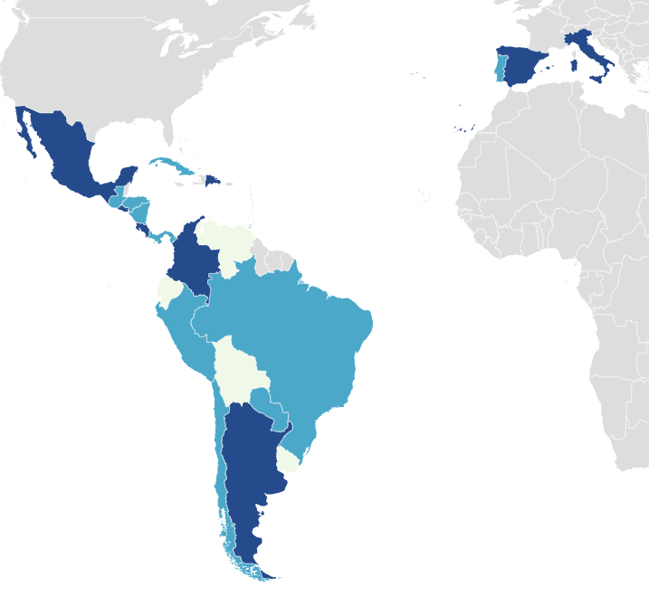








Foro Latinoamericano de Entes Reguladores de Telecomunicaciones

Slide 2

28ª Asamblea Plenaria de REGULATEL
Grupo de Indicadores de Telecomunicaciones

Slide 3


Objetivo del Grupo de Trabajo
Publicar una base de datos estadísticos con indicadores minoristas y mayoristas de los servicios de telecomunicaciones que se prestan en los países miembros de la REGULATEL, para que sirva de referencia en la realización de análisis comparativos y estudios de mercados de la región.

Slide 4
Migración de la base de datos
Acuerdos de la 27ª Asamblea Plenaria del Foro Latinoamericano de Entes Reguladores de Telecomunicaciones (REGULATEL) y la Cumbre REGULATEL-ASIET, celebradas del 10 al 12 de diciembre de 2024 en Cartagena de Indias.
Junio – Agosto 2025 reuniones técnicas con IFT - SUTEL para la migración.
El 29 de agosto se publica en la Web SUTEL y también se generó el link en la página Web de REGULATEL.

Slide 5
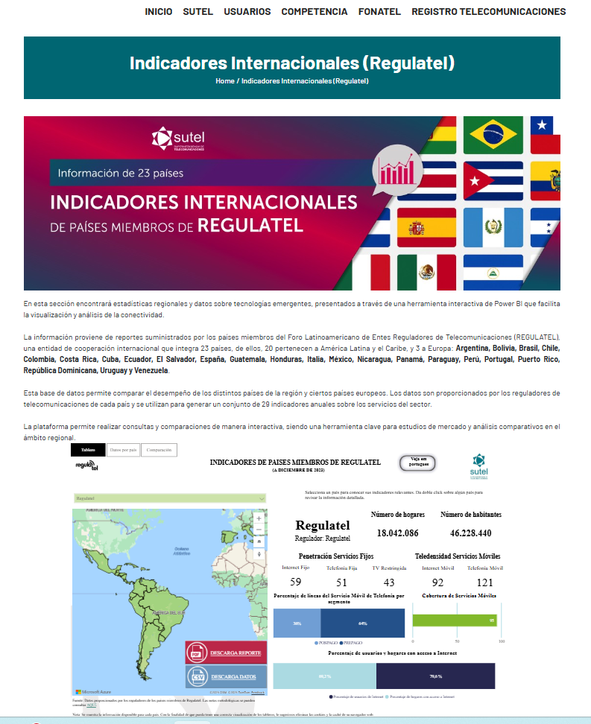
Nuevo sitio de visualización
https://sutel.go.cr/pagina/indicadores-internacionales-regulatel

Slide 6

Actualización de indicadores minoristas y mayoristas
Recolección de indicadores minoristas
Durante el 2025 se requirió a todos los países miembros el reporte mediante la plantilla establecida, de la información relacionada con los 29 indicadores minoristas que conforman el repositorio estadístico de REGULATEL.
Dentro de los principales indicadores que se recopilan, se encuentran las suscripciones, penetración, tráfico y cobertura de servicios como Banda Ancha Fija, servicios móviles y televisión restringida o de paga.
Notes:
Para la información de dic 2023 reportaron sólo 8 países y para dic 2024, 14 países.

Slide 7
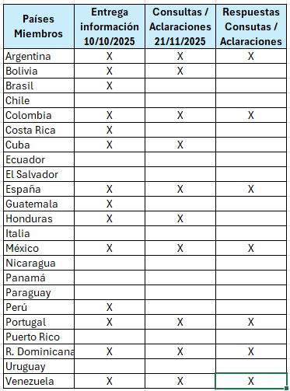
Actualización de indicadores minoristas y mayoristas
Recolección de indicadores minoristas
Tasa de respuesta 2024 61 %
Tasa respuesta aclaraciones 70 %
Notes:
Para el 2025 se obtuvo información 14 países miembros, lo que representa un aumento del 61% en la tasa de respuesta en comparación con el 2024.
Para la información de dic 2023 reportaron sólo 8 países y para dic 2024, 14 países.

Slide 8
Actualización de indicadores minoristas y mayoristas
Recolección de indicadores mayoristas
De los 23 países miembros se recibió información parcial de 12 países.
Se recibió información de los 12 indicadores mayoristas, pero con baja tasa de respuesta.
Solo 2 países enviaron 9 o más de los 12 indicadores solicitados.
Indicador | % de respuesta
Líneas dedicadas microonda/otros | 13%
Líneas dedicadas fibra | 9%
Internet mayorista microonda/otros | 13%
Internet mayorista fibra | 9%
Tráfico de roaming entrante | 35%
Ingreso de roaming entrante | 30%
Costo de interconexión redes fijas | 22%
Costo de interconexión redes móviles | 35%
Torres, emplazamientos móviles | 30%
Kilómetros de fibra | 13%
Postes de soporte para redes | 9%
Servicio Universal | 22%

Slide 9
Actualización de indicadores minoristas y mayoristas
Recolección de indicadores mayoristas
Cantidad de países con datos completos entre el 2020 y 2024:
Indicador | Número de países con datos completos 2020-2024 | Porcentaje
Líneas dedicadas microonda/otros | 2 | 9%
Líneas dedicadas fibra | 1 | 4%
Internet mayorista microonda/otros | 3 | 13%
Internet mayorista fibra | 2 | 9%
Tráfico de roaming entrante | 5 | 22%
Ingreso de roaming entrante | 6 | 26%
Costo de interconexión redes fijas | 3 | 13%
Costo de interconexión redes móviles | 7 | 30%
Torres, emplazamientos móviles | 3 | 13%
Kilómetros de fibra | 3 | 13%
Postes de soporte a redes de telecom | 0 | 0%
Servicio Universal | 2 | 9%

Slide 10
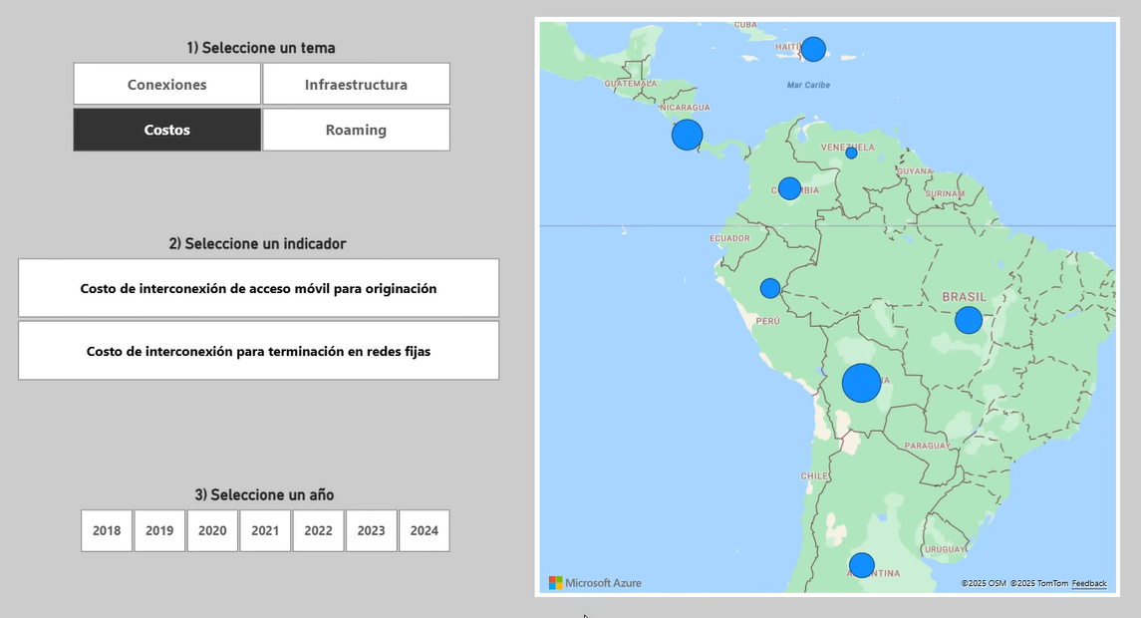
Actualización de indicadores minoristas y mayoristas
Indicadores mayoristas: Resultados: visualización en Power BI

Slide 11

Propuestas para el Plan de trabajo 2026
Ajustar el formato de la hoja de recolección de indicadores minoristas y mayoristas, así como algunas de las definiciones de los indicadores mayoristas. (Por ejemplo, para los proyectos de servicio y acceso Universal)
Integrar el visor de las Estadísticas de REGULATEL con la información minorista y mayorista, a través de la herramienta de Microsoft Power BI.
Optimizar la usabilidad y la navegación del visor de las Estadísticas de REGULATEL para facilidad de los usuarios que consultan la información.
Incentivar la recolección de los datos de 2025.

Slide 12
Foro Latinoamericano de Entes Reguladores de Telecomunicaciones

